Slide 1
쇼핑몰 관리 프로그램
2015104220 컴퓨터공학과 정종윤

Slide 2
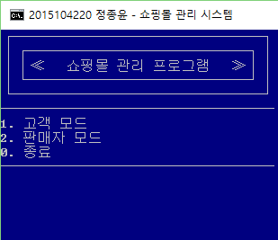
설계 목표
Template를 적용한 Sorted Linked List를 구축해
객체 지향적인 쇼핑몰 관리 시스템을 구현한다.

Slide 3
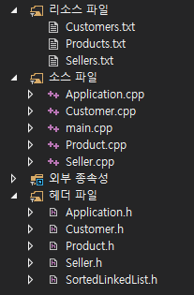
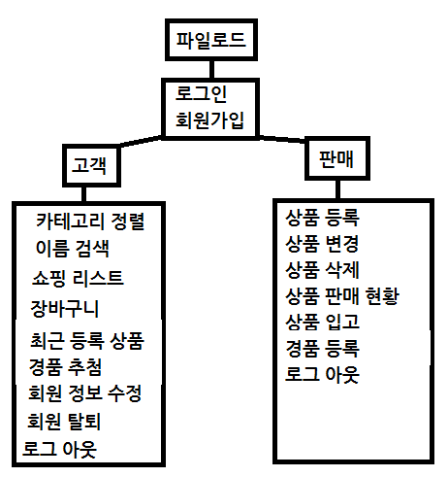
설계 목표
최종 시스템

Slide 4
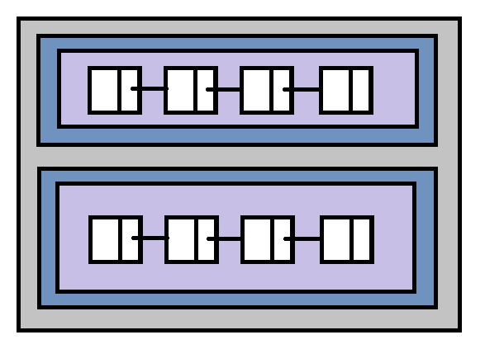
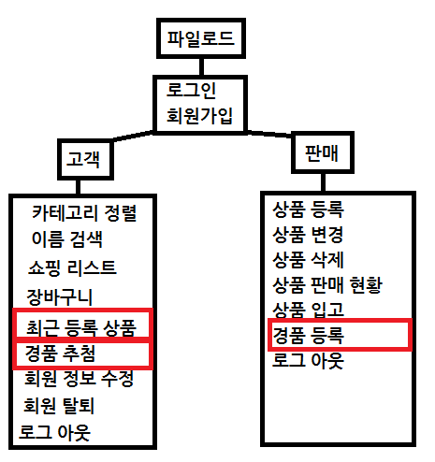
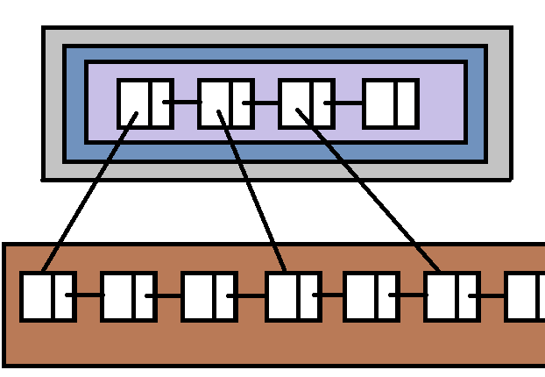
설계 목표
금번 구현 범위
카테고리 정렬
방식 변경
+ 포인트
전체 상품 리스트

Slide 5
구현된 시스템 특징
기본적으로 모든 상품은 Product Linked List에 저장
소분류 카테고리 내에서 Product Linked List의 지정된 상품을 가리킴
하나의 상품이 여러 카테고리에 속하지 않음
Product Linked List의 상품을 관리하면 자동적으로 카테고리 내부에서 가리키는 상품의 정보도 바뀜
기타 부가 기능 구현

Slide 6

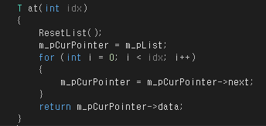

대분류 > 중분류 > 소분류
사용한 자료구조
+
필요한 부분 개선
Sorted Linked List
전체 상품 리스트
고객, 판매자, 경품 …

Slide 7
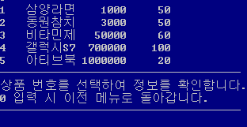
대표 기능
최근 등록 상품
신규 상품 중
가장 최근에 등록된 상품 5개를 출력
구매 및 장바구니 담기 가능

Slide 8
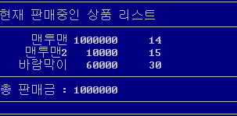

대표 기능
상품 판매 현황
판매 리스트와 총 판매금 출력
포인트
물품 구매 시 구매 가격 10%에 해당하는 포인트를 적립

Slide 9

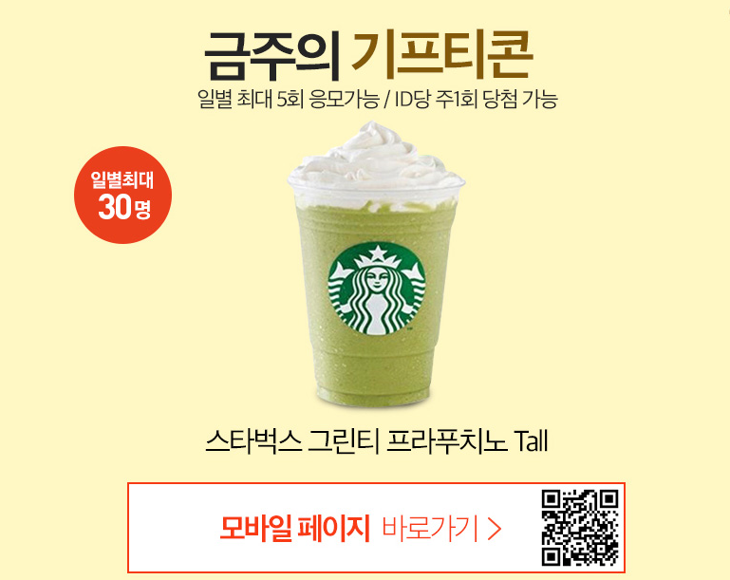
대표 기능
경품 등록 & 추첨

Slide 10
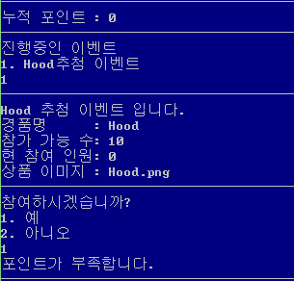
대표 기능
경품 등록 & 추첨
포인트로 참여 가능
참여가 다 될 경우 임의로 당첨자를 정함

